Slide 1

HOSPEDAJE AL DIA
PRESENTADO POR:
ALVARO VARGAS

Slide 2

Objetivo general
Crear un sistema de información para los establecimientos de alojamiento y hospedaje de 1 a 3 con el fin de que se cumpla la norma técnica sectorial de ley

Slide 3
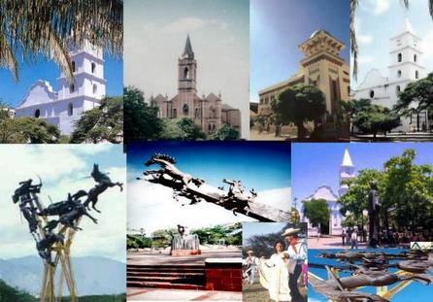
Objetivos específicos
Tener control total sobre el acceso al sistema de todos los empleados
Acceder a la información de los mantenimientos hechos a las diferentes áreas del establecimiento y de los inmuebles del mismo
Permitirle a los empleados cargar las bitácoras de todas las jornadas laborales junto con las reuniones de los cuales ellos fueron asignados como lideres
Revisar las metas que se ha planeado en las reuniones para saber en que va su ejecución mediante las bitácoras de los empleados y las metas definidas en cada reunión de empleados
Detectar falencias en cuanto a lo relacionado con lo ambiental, económico y socio cultural teniendo en cuenta lo ordenado por la norma técnica sectorial

Slide 4


Justificacion
Actualmente los pequeños establecimientos de alojamiento y hospedaje de 1 a 3 estrellas no cuentan con un sistema de información sino todo lo manejan de manera precaria y desordenada no cumpliendo de esta manera la ley mediante lo exigido en la norma técnica sectorial de turismo sostenible comenzando por lo ambiental, siguiendo por lo económico y por ultimo con lo sociocultural

Slide 5
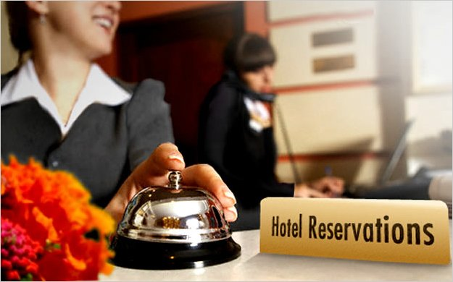

Pregunta problema
¿ Cómo gestionar de forma automatizada los procesos de gestión documental de un establecimiento de alojamiento y hospedaje asegurando el cumplimiento de la ley y la norma técnica sectorial a través de un sistema de información

Slide 6
Se hará en todas las sedes del establecimiento de alojamiento y hospedaje del skateholder
Incluirá a funcionarios y clientes del establecimiento de alojamiento y hospedaje
Se hará el inventario de los inmuebles y áreas sede por sede
Alcance
Se escanearan todas las facturas de los proveedores
Se ingresará a base de datos el histórico de los huéspedes y funcionarios de la sede hasta la actualidad
Los funcionarios tendrán reunión para planear proyectos en la sede tanto en lo ambiental, económico y sociocultural

Slide 7

Necesidad de determinar dónde puede haber mayor impacto en la información para no tener sanciones económicas ni operativas sin que se generen desempleo ni pérdidas a los dueños de los establecimientos de alojamiento y hospedaje sino se optimice todo en la sede
SKATEHOLDER

Slide 8
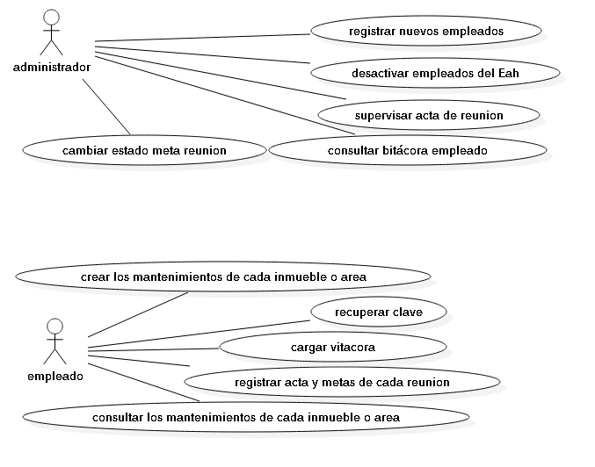
CASOS
DE
USO

Slide 9
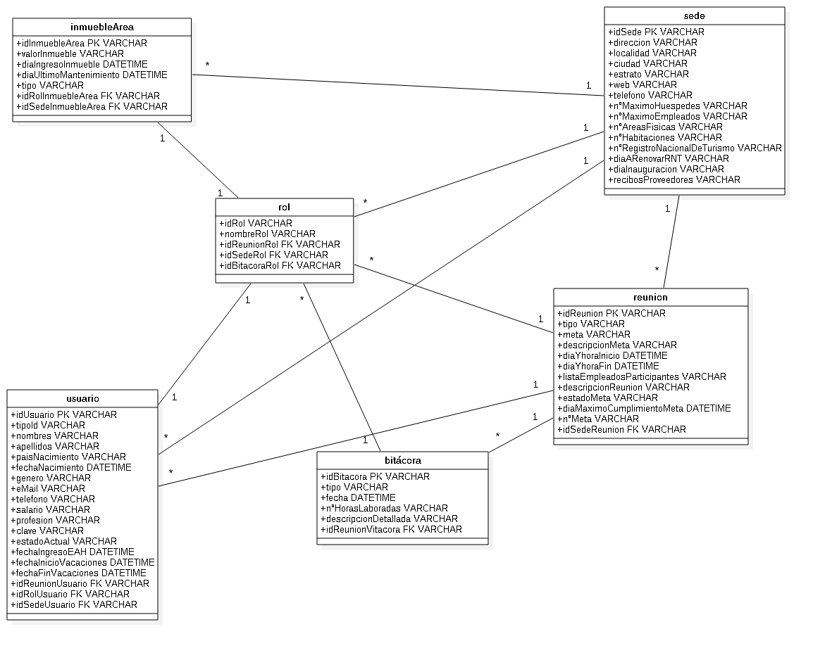
MODELO
RELACIONAL

Slide 10
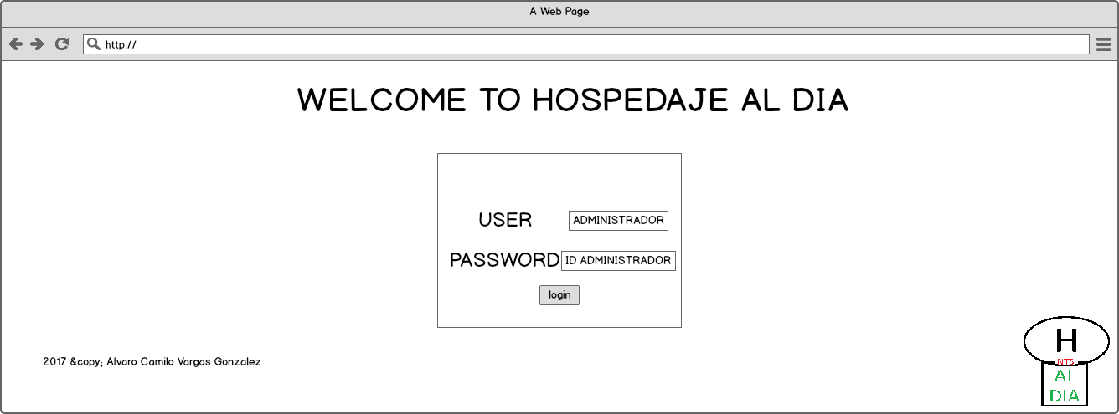
MOCKUPS PRIMER CASO DE USO

Slide 11
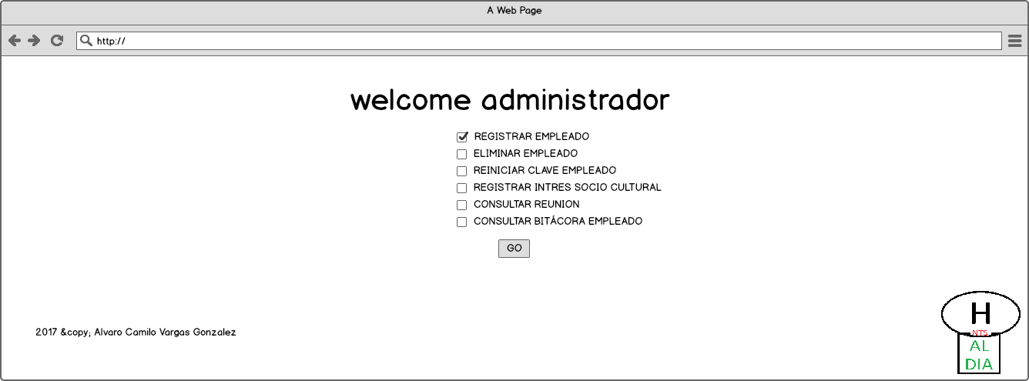

Slide 12
